Slide 1
За 2018-2019 навчальний рік
Звіт керівника
Бабинецької ЗОШ І-ІІІ ступенів

Slide 2
В школі навчалося На початок року 346 учнів на кінець року 345 (17 класів) Прогнозавана мережа на наступний рік 371 учнів (19 класів)

Slide 4
Прогнозована мережа

Slide 5
Кадрове забезпечення
Вчителя біології та основздоров’я 20 годин
Вчитель малювання – 6 годин

Slide 6
Підвищення кваліфікації в 2019 році
Атестовано:
І категорія – 3 вчителя
ІІ категорія - 2 вчителя
Курси:
Вчитель математики, обслуговуючої праці, бібліотекар,НУШ 1 класи - 2 вчителі.

Slide 7
Підсумки роботи вчителів протягом року
Відмінники: 3-4 класи – 17 учнів
5-9 класи – 9 учнів
10 клас – 2 учні

Slide 8
Районні предметні олімпіади:
І місце “Фізика”-8 клас Самусенко П.
І місце “Фізика “ – 7-Б клас Шкроб П.
ІІ місце “Англійська мова” – 10 клас Ліннік О.
ІІІ місце “Математика” – 8 клас Самусенко П.
ІІІ місце “Обслуговуюча праця” – 9 клас Зеленюк Н.
ІІІ місце “Трудове навчання”- 10 клас Дрогашевський О.
ІІІ місце Міжнародний мовно-літературний конкурс учнівкої та студентської молоді імені Т.Шевченка –
10 клас Лесенко А.

Slide 9
Підсумки районних заходів
ІІІ місце на районному рівні команда КВК у профорієнтаційному конкурсі “Обери майбутнє” – 8-10 клас
ІІІ місце в обласному конкурсі “Земля наш спільний дім” команда 6 учнів
ІІІ місце – районний конкурс читців “Ми чуємо тебе, Кобзарю, через століття” 5-Б клас Самусенко Е.
ІІІ місце – районник конкурс – “Право очима дитини ” – Федієнко А
І місце - районник вокальний конкурс “Зірка Бородянщини” – 8 клас Ушатенко В
ІІ та ІІІ місце в районному етапі “Духовний світ очима дітей” – Шома Д., Рябчук О., 4-А клас

Slide 10
Спортивні змагання
І місце – в районі ” Футбольні надії Київщини”
І місце в районі з гандболу, дівчата
ІІІ місце з гандболу, хлопці
ІІ місце з волейболу, дівчата
І місце з баскетболу 3х3, дівчата 7-9 класи
ІІ місце з баскетболу 3х3, дівчата 10-11 клас
ІІІ місце з баскетболу 3х3, хлопці
ІІ місце з настільного тенісу
ІІ місце з шашок
ІІ місце біг 800, Дрогашевський, Зінченко А,
ІІІ місце біг на 800, 370, - Червоний В., Коваль С.

Slide 11
Освітня програма на наступний рік

Slide 12
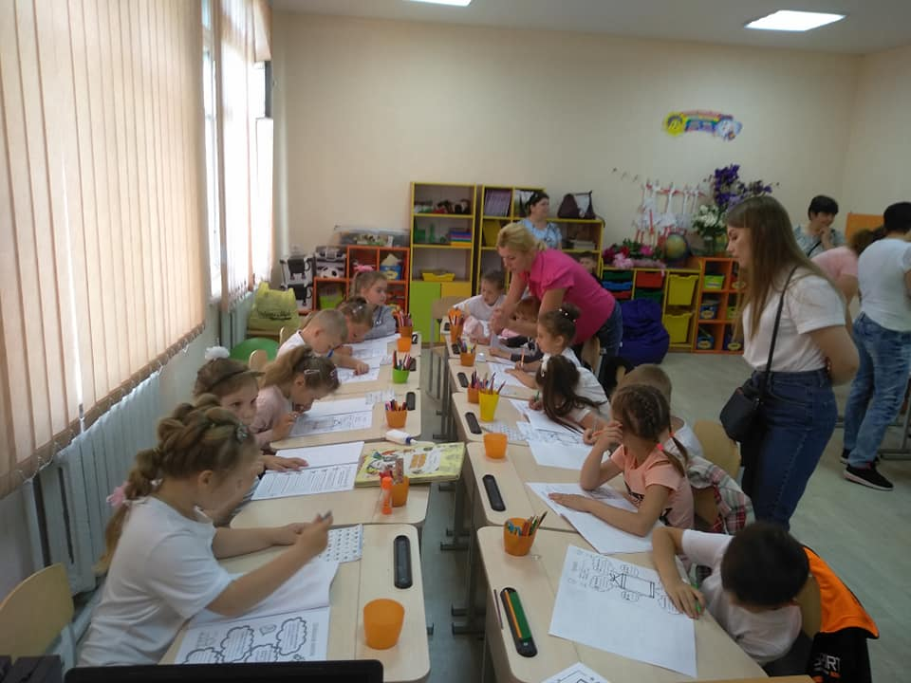
Нова Українська школа
1-А -24 учні
1-Б – 19 учнів
Протягом навчального року 1 класи забезпечено:
Комплект меблів в НУШ 2 класи — 45 комплектів — 40 422,05
Комплект дидактичних матеріалів11160 грн +16381,20 грн.
Ноутбук 2 шт. — 23153,08
БФП Epson — 2 шт — 10000 грн
Комплект у складі стінки № 2, № 3, №6,№9,
компютерний стіл — 2 шт.- 21196,00
Телевізор Romsat 55USK1810T2 —
13540 +13540 = 27080
Ламінатор 1 на 2 класи, 800,00грн
Lego
Всього – 150 192,33 грн

Slide 13
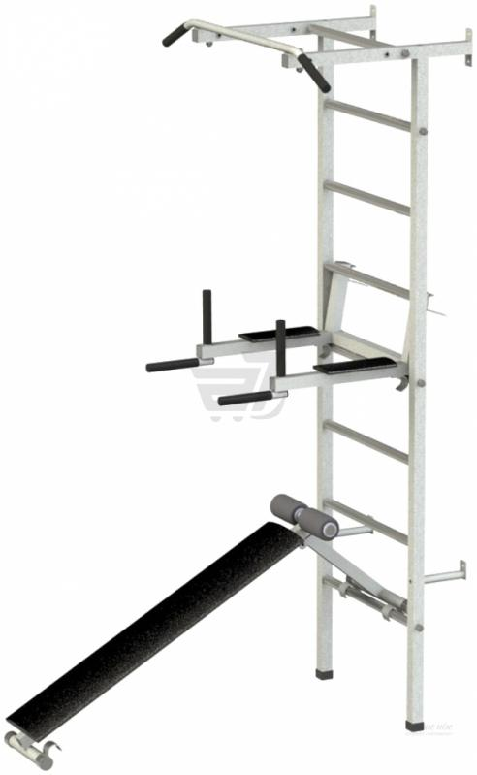
Надійшло за кошти Відділу освіти та Бородянської районної райдержадміністрації
Шведська стінка –
4279,16

Slide 14
Кабінет інформатики
Мультимедійний інтерактивний комплекм у складі: дошка, проектор, ноутбук, акустична система,
Багатофункціональний пристрій
Всього - 88695, 84 грн

Slide 15
Медіатека
Мультимедійний комплекс у складі :
Інтерактивна дошка,
Акустична система,
проектор,
Ноутбуки - 6 штук
Багатофункціональний пристрій
Мережевий маршрутизатор
Стереогарнітура. Всього – 159 280,00 грн

Slide 16
Тренажер серцево-легеневої реанімації - 6875 грн
Тонометр - 304,67 грн
Шкільна дошка - 800,00 грн
Ноутбук психолог, 5-Б клас — 2 шт — 26666,6
Ледикаменти, шкільна документація, крейда
Новорічні подарунки

Slide 17
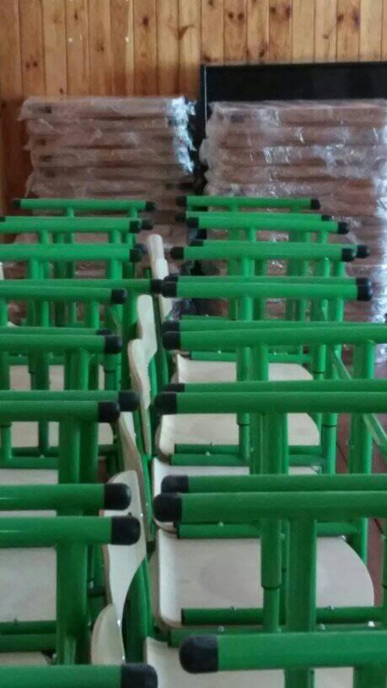
Майбутній 1 клас 48 комплектів НУШ
Парти – 56640,00 грн.

Slide 18
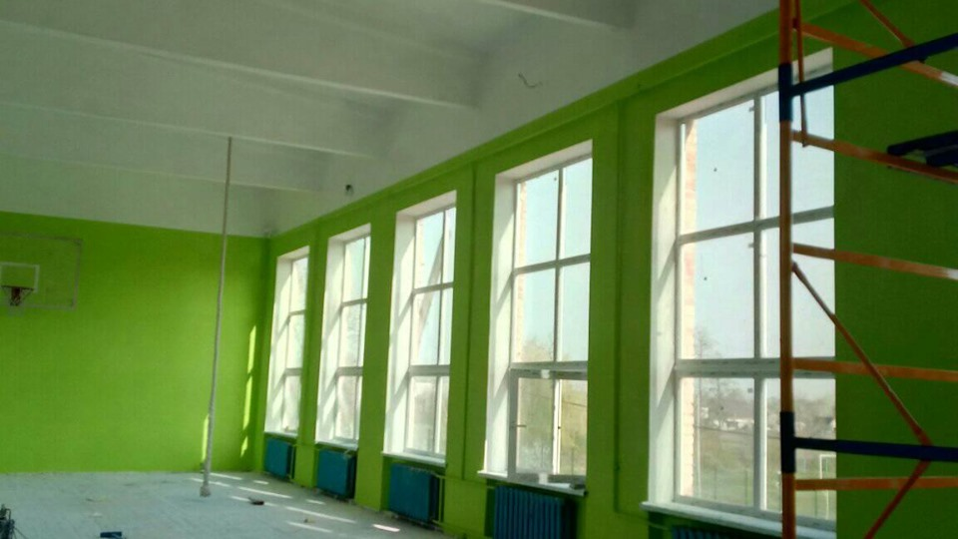
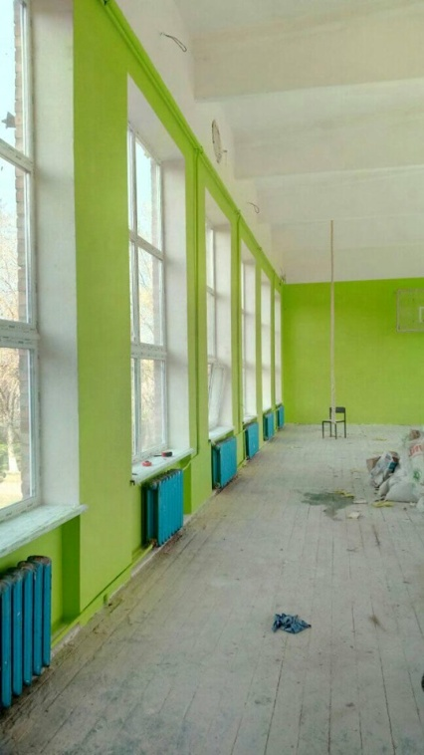
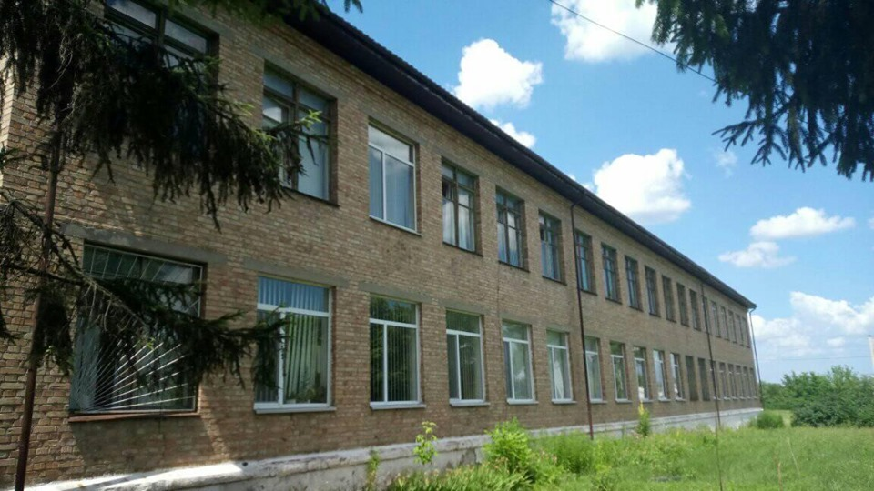
Енергозбереження
У 2018 році витрачено було на ремонт покрівлі, горища та спортивної зали - 2359932,06 грн

Slide 19
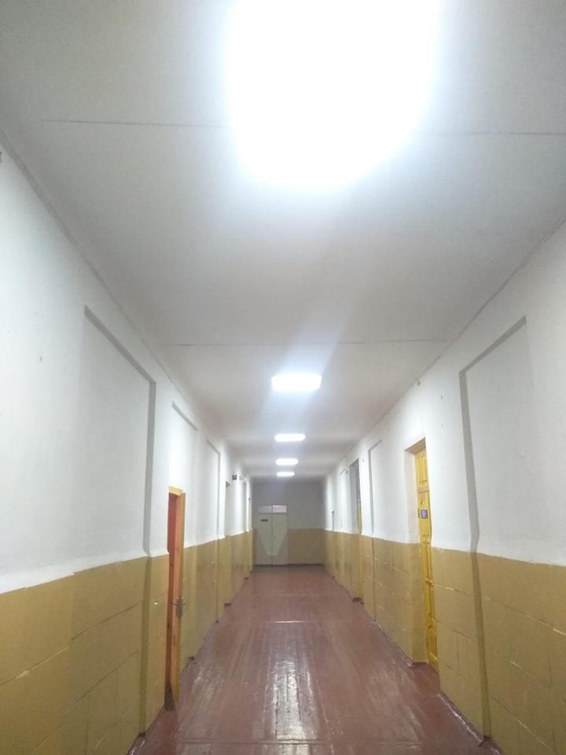
Кошти Селишної ради
14000 грн. – заміна світильників в кабінетах та коридораї, спортивній залі,(провід та ЛЕД прожектора)
14000 грн. – питний фонтанчик,
три умивальники
14000 грн. – провідний інтернет в кабінети

Slide 20
За спонсорські кошти придбано:
Медикаменти – 236 грн
Ялинка – 1571 грн
Принтер – 2500 грн
Двері в ФІЗИКУ 5500 ГРН
Робочий одяг для тех.персоналу – 1409 грн
Наушники – 459 грн
Насос – 1230 грн (вересень 2018)+1500 грн(червень 2019)
1860грн на матеріал в кабінет фізики та хімії

Slide 21
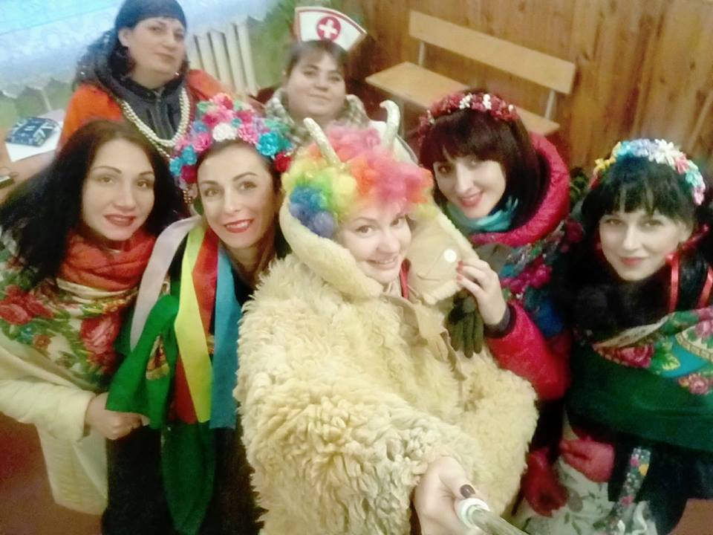
Педагогічний колектив - 4300 грн

Slide 22
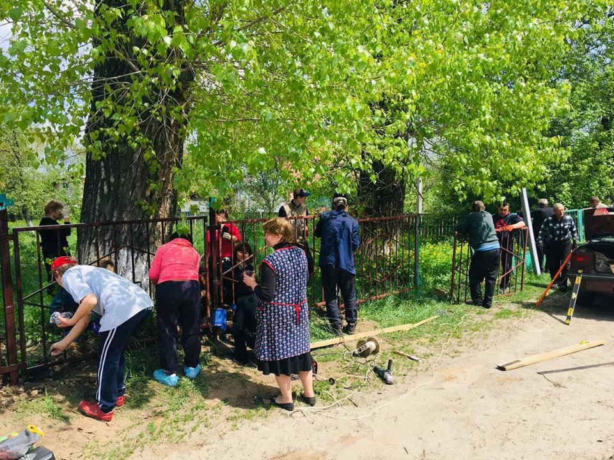
Шкільний ярмарок 15793 грн+ 8400грн за покрівлю

Slide 23
Кошти батьківського активу
Жовтень – 3005 грн
Листопад – 4810 грн
Грудень – 1000 грн
Лютий- 1865 грн
Березень – 2030 грн
Квітень – 420 грн
Травень – 3765 грн
Червень 10084 грн

Slide 24
Заправка картриджів 379 грн газонокосилка – 1260 грн Пожежна щитова — 852 грн Вивіз сміття- 135 грн фарба – 3750 грн Миючі засоби ( швабри, мило, миюче для вікон, туалетів, мусорні пакети) - 3240 грн ЛЕД світильники 5539,86 ремонт принтера

